Slide 1
Учебная мотивация как средство социализации учащихся
Методический семинар
Автор: учитель математики
МБОУ «Обливская СОШ №2»
Пилющенко Елена Петровна

Slide 2
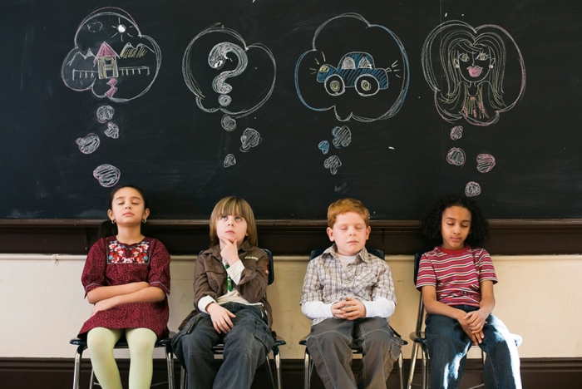

Slide 3
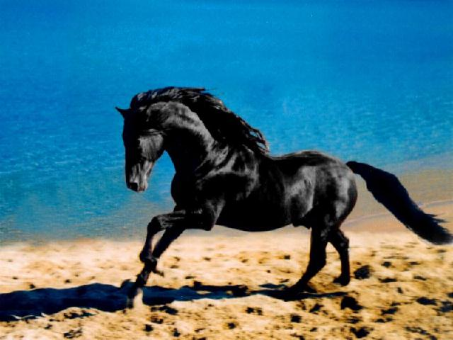
«Можно привести лошадь к водопою,
но нельзя заставить ее пить»
Дороти Паркер

Slide 4
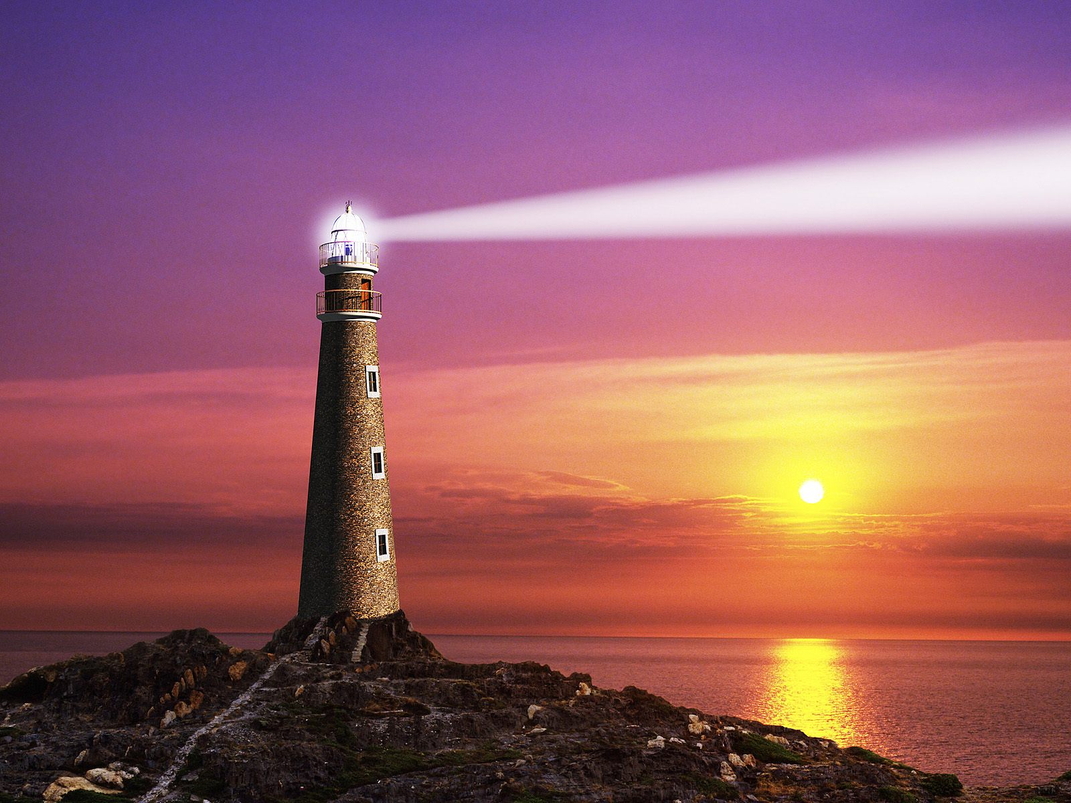
Ассоциации: луч маяка и числовой луч

Slide 5
ГИПЕРБОЛА
Математика
Литература
«море слёз»
«быстрый как молния», «молниеносный»
«многочисленный как песок на берегу моря»
«мы не виделись уже сто лет!»

Slide 6
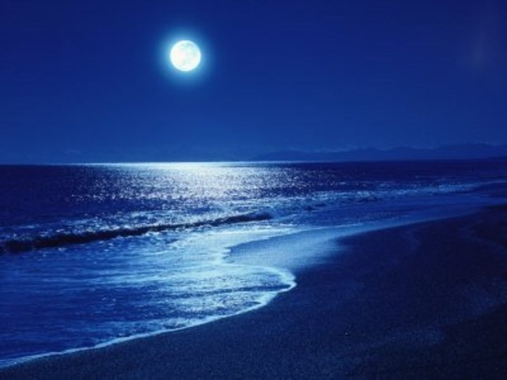
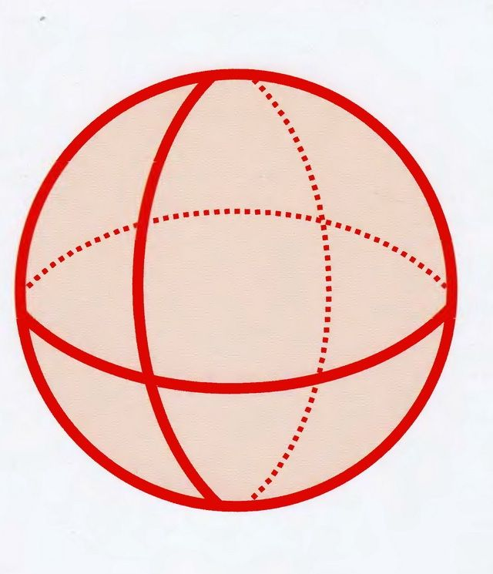
Аналогия: луна и шар

Slide 7
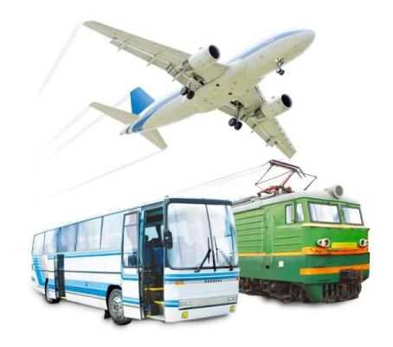
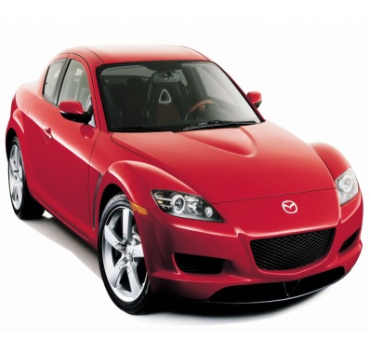
ПРИКЛАДНЫЕ ЗАДАЧИ
Семья из трех человек едет из ст. Обливской в г. Ростов-на-Дону. Можно ехать поездом, автобусом, а можно — на своей машине. Билет на поезд на одного человека стоит 938 рублей., на автобус – 550 рублей. Автомобиль расходует 8 литров бензина на 100 километров пути, расстояние до города равно 360 км, а цена 1 литра бензина равна 32 руб.
Сколько рублей будет стоить самая дешевая поездка для этой семьи?

Slide 8
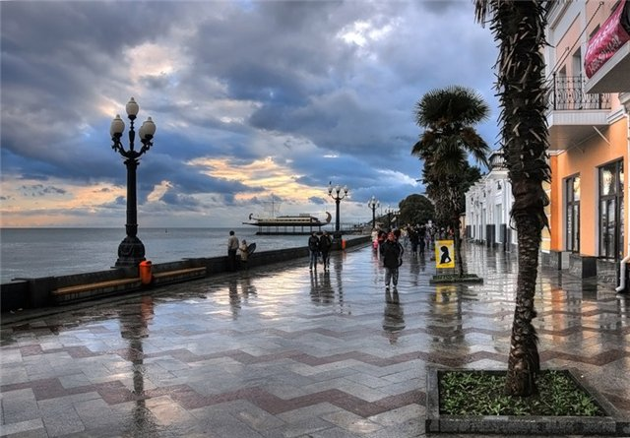
Петя с родителями собирается на отдых к морю на 28 дней. При этом он узнал из Интернета, что четверть из этих дней ожидаются дождливыми. Сколько будет дождливых дней и стоит ли переносить из-за этого отпуск?

Slide 9
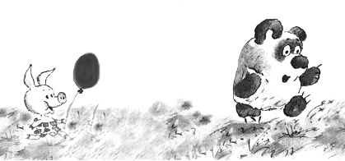
Пятачок заметил, что забыл отдать шарик Винни-Пуху через 12 минут после его ухода и сразу побежал за ним вдогонку. Пятачок бежал быстро – со скоростью 200 м/мин, Винни-Пух шел со скоростью 50 м/мин. Сколько времени понадобилось Пятачку, чтобы догнать Винни-Пуха?
П
В-П
0
100
200
300
400
500
600
700
800
900
1000
Запишите на математическом языке:
Проверьте себя:
1) какое расстояние Винни-Пух прошел за 12 мин;
50 · 12 = 600 (м)
2) на какое расстояние Пятачок приближался к Винни-Пуху за одну минуту;
200 – 50 = 150 (м)
3) сколько времени понадобилось Пятачку, чтобы догнать Винни-Пуха.
600 : 150 = 4 (мин)

Slide 10
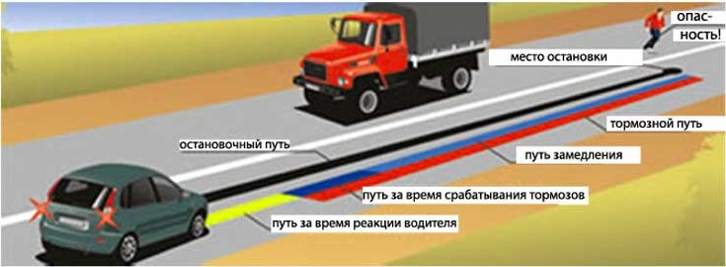
«Легковой автомобиль движется по дороге со скоростью 40 км/час. Тормозной путь легкового автомобиля при этой скорости, составляет 14,7 м. Какую длину составит остановочный путь, если реакция водителя составляет всего лишь1сек?» Ответ: 25,7 метров.

Slide 11
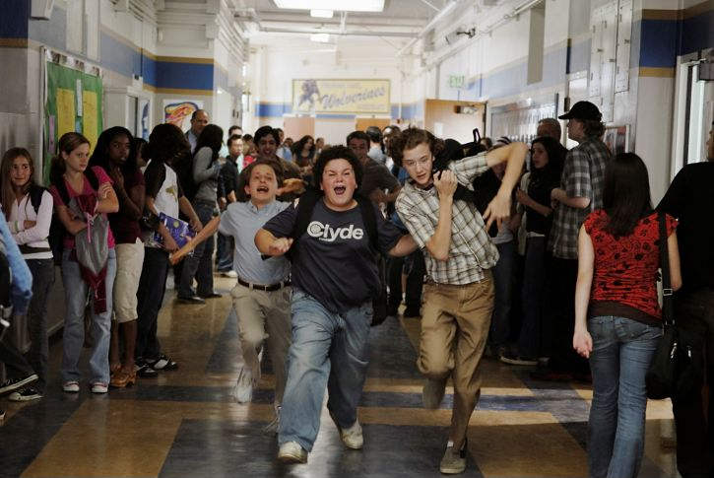
На большой перемене на втором этаже кричат учащиеся. К концу перемены шум достиг 80 децибел. Сколько децибел не хватает им, чтобы перекричать взлетающий самолёт, производящий шум в 120 децибел? Ответ: 40 децибел.

Slide 12
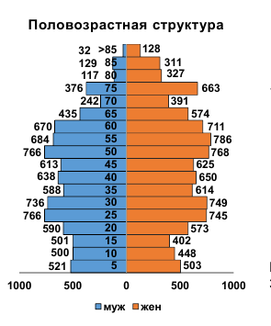
Задачи с региональным компонентом
Используя статистику Обливского района найдите:
средний возраст населения;
средний возраст мужского населения;
средний возраст женского населения.

Slide 13
Формы обучения
индивидуальная
Измерить углы треугольника №1.
Найти сумму этих углов.
Выполнить пункт 1-2 для треугольника №2.
Сравнить полученные результаты.
Сделать выводы.
1
2

Slide 14
групповая
Сколько рублей заплатит пользователь за месяц, если его трафик действительно будет равен 650 Мб?
Группа | Тарифный план | Абонентская плата | Плата за трафик
№ 1 | План "0" | Нет | 2,5 руб. за 1 Мб
№ 2 | План "500" | 550 руб. за 500 Мб трафика в месяц | 2 руб. за 1 Мб сверх 500 Мб
№ 3 | План "800" | 700 руб. за 800 Мб трафика в месяц | 1,5 руб. за 1 Мб сверх 800 Мб

Slide 15
Задача по профориентации
Кейс-вопросы:
1. Проанализируйте ситуацию.
2. Выявите моменты, указывающие на возможность применения теоремы Пифагора.
3. На основании каких фактов следователь выдвинул версию о невиновности подозреваемого? Аргументируйте свой ответ.
4. Докажите с помощью теоремы Пифагора невиновность или виновность подозреваемого.
5. Какие бы вы сделали выводы на месте следователя?
1,5 м
2 м

Slide 16
Коучинговый подход
- вам интересна тема нашего урока?
- какие ассоциации возникают у вас со словом «пропорция»?
- приведите примеры, где в жизни вы могли услышать это слово?
- кто считает, что ему в жизни не пригодятся знания из этой области математики?
- чего вы хотите достичь при изучении данной темы к концу этого урока?
- какие трудности могут встретиться вам для достижения цели?
- какие ресурсы можно привлечь для достижения цели?
- насколько от каждого из вас зависит достижение поставленной цели?
- как вы узнаете, что достигли цели?
- как вы думаете, насколько будете удовлетворены собой в конце урока?
- насколько для вас важно мнение одноклассников о вашей работе на уроке?

Slide 17
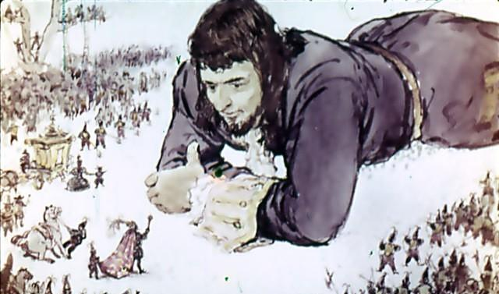
Работа с информацией
«…Гулливеру будет ежедневно выдаваться столько съестных припасов и напитков, сколько достаточно для прокормления 1724 подданных страны лилипутов». Из какого расчета получили лилипуты такой огромный паек, ведь Гулливер только лишь в 12 раз больше лилипута?

Slide 18
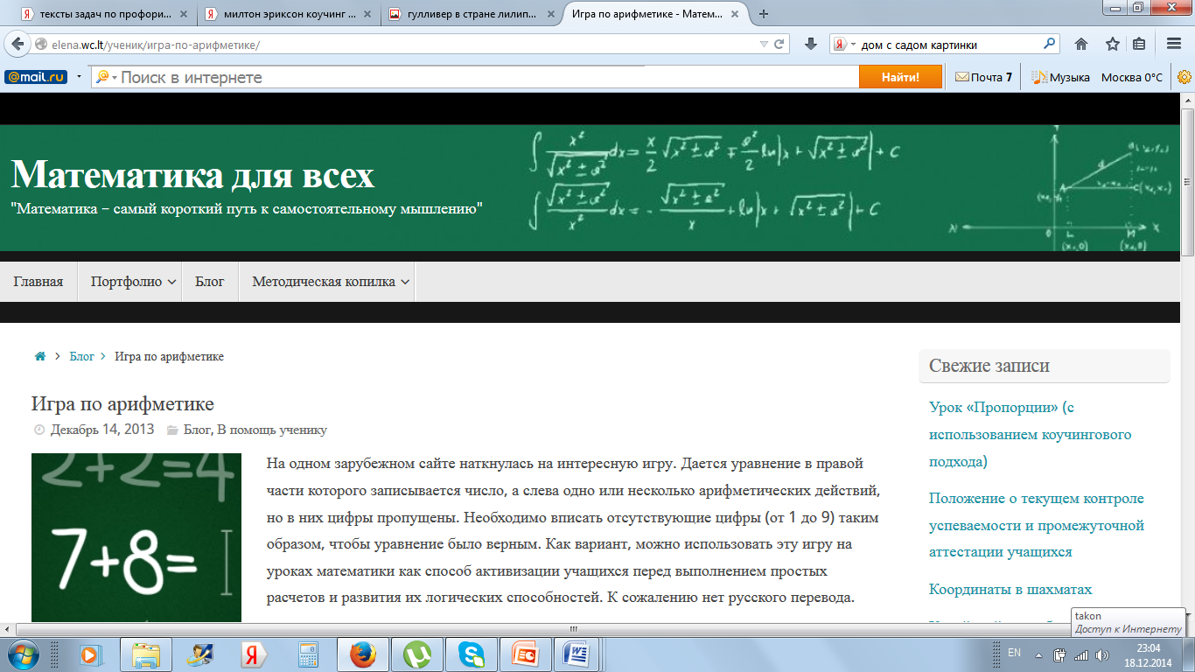

Slide 19
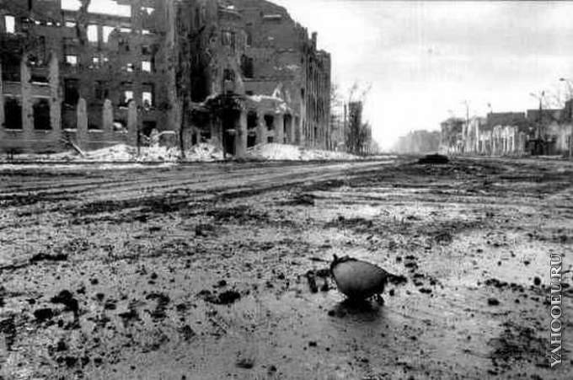
Элементы истории в математике
Общий ущерб, нанесенный народному хозяйству СССР во второй мировой войне, составляет 2 триллиона 600 миллиардов рублей. Подсчитайте, сколько школ можно было бы построить на средства, потерянные нами в годы Великой Отечественной войны, если считать, что строительство новой школы составляли по тем временам 8 миллионов 600 тысяч рублей.
Ответ: 302325 школ.

Slide 20
Критериальное оценивание
Четверо друзей красили свои велосипеды в голубой цвет. Каждый взял себе несколько одинаковых баночек белой и синей краски, а затем смешал краску в них.
Витя | Коля | Миша | Руслан
Кому удалось получить смесь с наибольшим процентным содержанием синей краски?
Оценка выполнения данного задания: максимальное количество баллов – 3.
Критерий | Баллы
Правильно выполнены действия с числами Дан правильный ответ | 3
Найдена необходимая информация При правильном ходе решения допущена вычислительная ошибка, в результате чего дан неправильный ответ | 2
Найдена ошибочная информация, но предложен правильный ход решения задачи | 1
Все случаи решения, которые не соответствуют вышеуказанным критериям выставления оценок в 1, 2, 3 балла | 0

